Slide 1
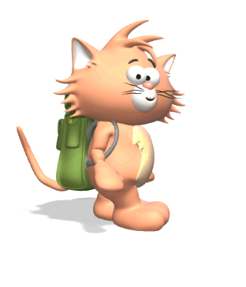
Раздел
Мы и наше здоровье
Тема
«Опора тела
и движение»
3 Ж класс
2 четверть

Slide 2
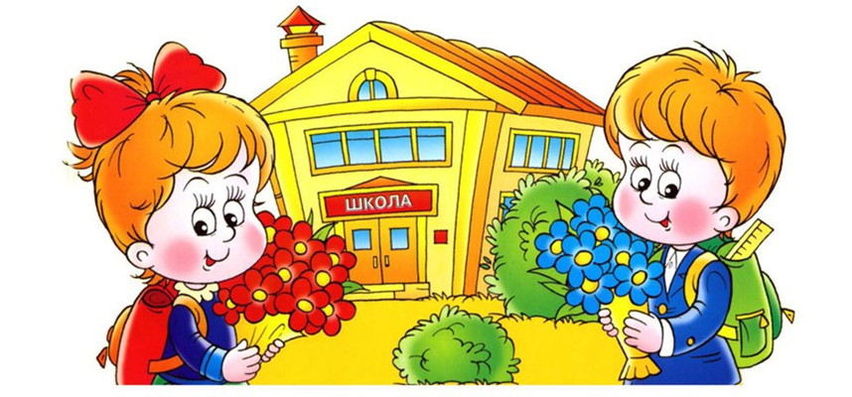
Рано утром просыпайся,
Себе, людям улыбайся,
Ты зарядкой занимайся,
Обливайся, вытирайся,
Всегда правильно питайся,
Аккуратно одевайся,
В школу смело отправляйся!

Slide 3
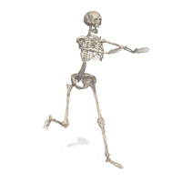
Кроссворд
6
3
4
5
Р
О
Т
1
2
Ж
Е
Л
У
Д
О
К
Г
Л
А
З
Л
Е
Г
К
И
Е
С
Е
Р
Д
Ц
Е
К
Р
О
В
Ь
Notes:
1. Не часы, а тикает (сердце)
2. Поезд, развозящий по телу питательные вещества (кровь)
3. Когда сытый, он молчит, Когда голоден – урчит (желудок)
4. Орган зрения (глаз)
5. Органы дыхания (легкие)
6. И говорит, и кушает (рот)
7. Тема урока

Slide 4
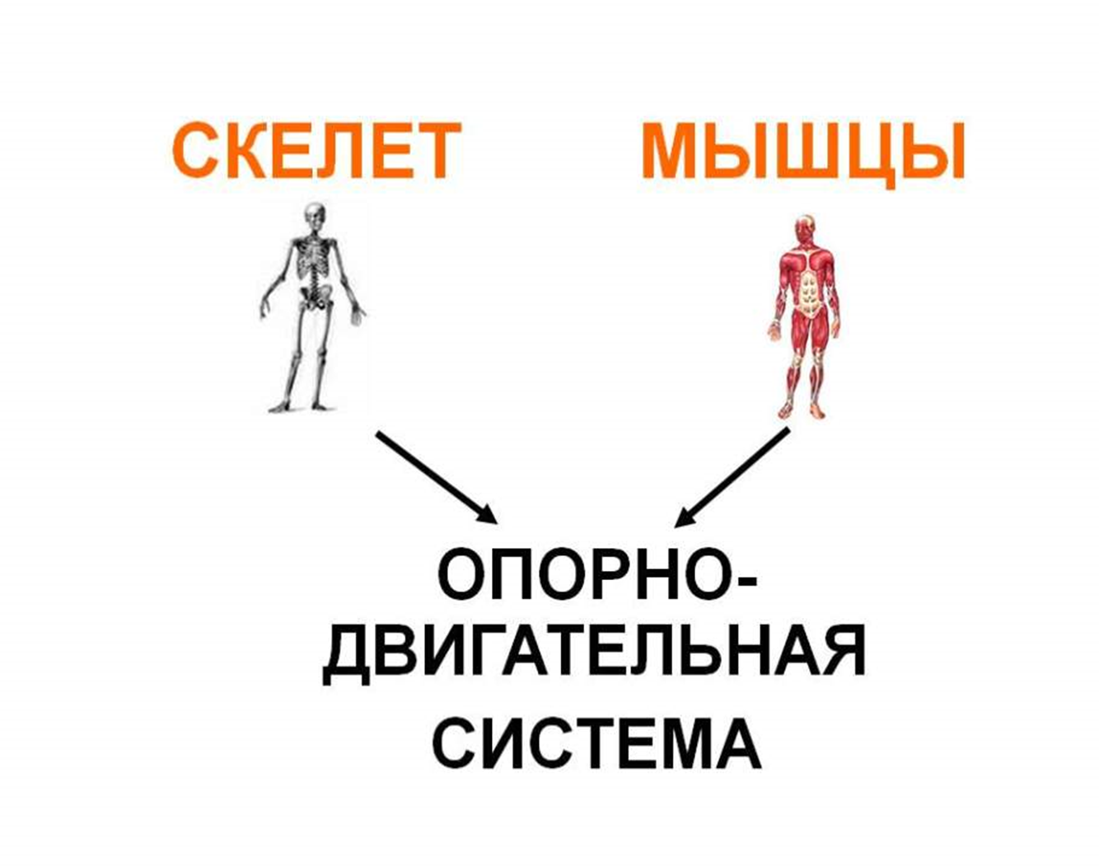
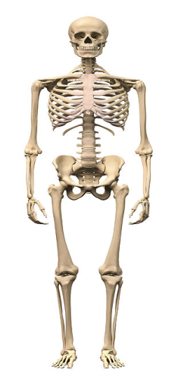
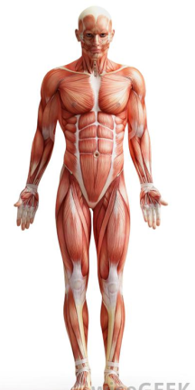

Slide 5
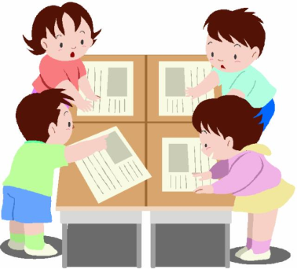
Работа в группах
Опорно-двигательная система человека (общая информация)
Это интересно! (интересные факты)
Хорошая осанка – залог здоровья! (упражнения)
Правила в рисунках и символах (значки с правилами)

Slide 6
Правила работы в группах
Распределите роли (капитан, художник, редактор, выступающий, таймингер и др) – 1 минута
Прочитайте задание – 5 минут
Работа по теме (подбор и размещение материала, подготовка к выступлению) – 15 минут
Презентация проекта (коротко основная информация по теме, анализ выполнения работы, самооценка) - 3 минуты
Вопросы группе (2 вопроса) – 1 минута

Slide 7

Таймер
Распределение ролей

Slide 8

Таймер
2. Чтение задания

Slide 9

Таймер
3. Работа по теме

Slide 10
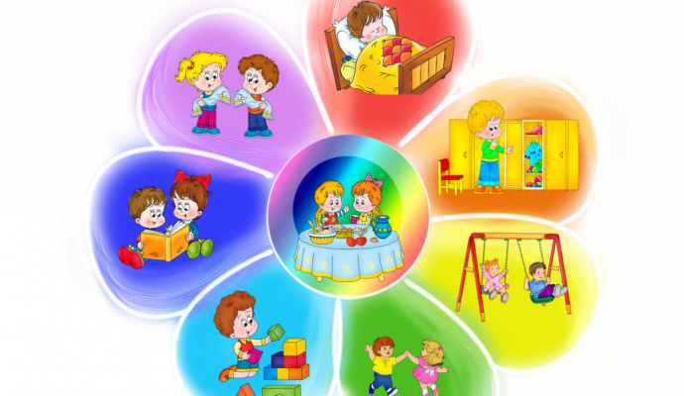
Таймер
4. Презентация проектов

Slide 11
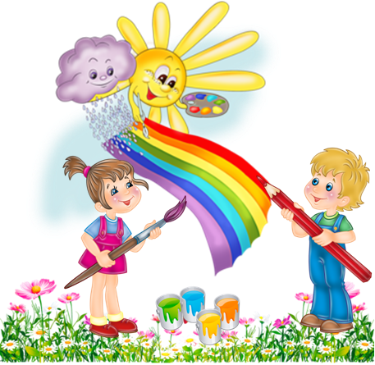
Итоги работы

Slide 12
Презентацию подготовила учитель начальных классов МБОШ СОШ № 195
г. Новосибирска
Братухина Евгения Викторовна
Почта для связи: school195k4@mail.ru
2017г.

